Slide 1
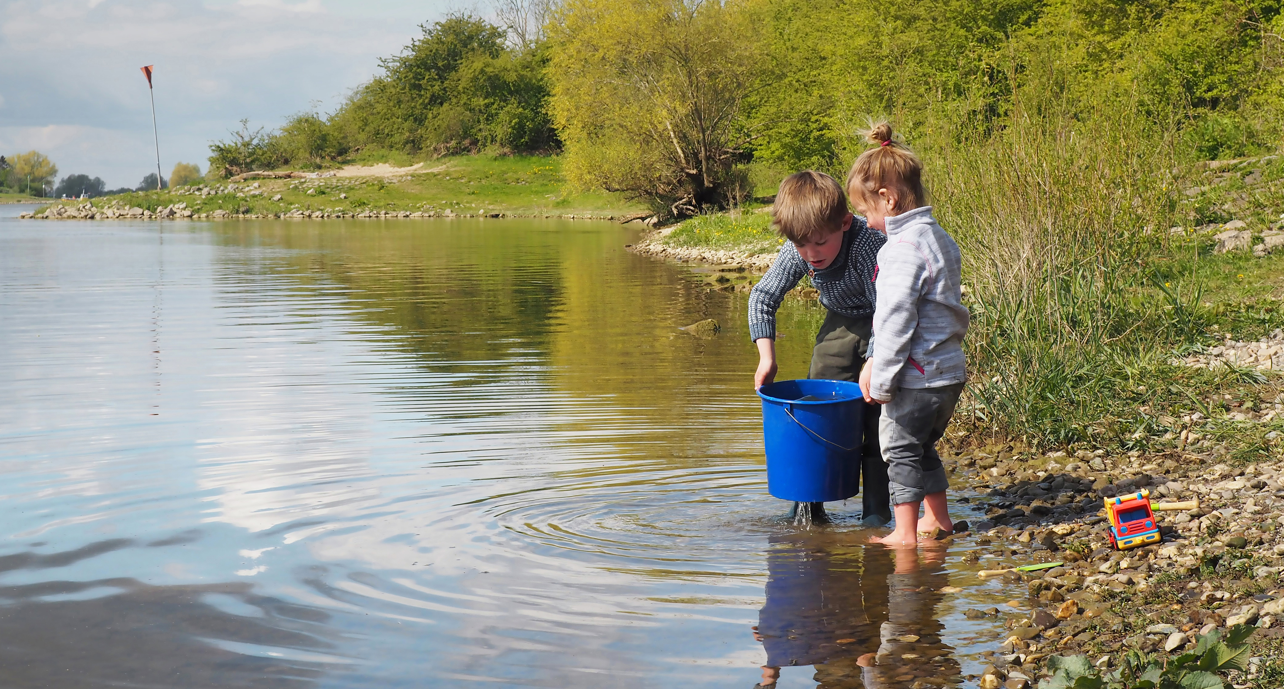

fase 3 Deltaprogramma
Zoetwater
1

Slide 2
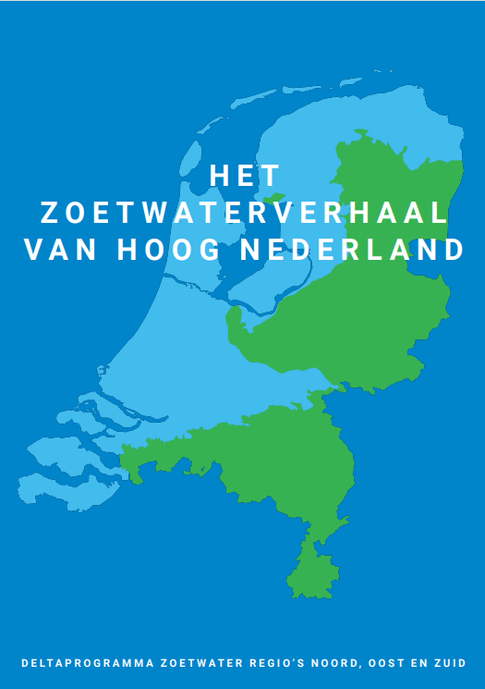


Voorbereiding regionale keuzes
fase 3 (2028 - 2033)
Fase 3
Deltaprogramma
Zoetwater
2016 - 2021
2022 - 2027
2028 - 2033
2034 - 2039
2040 - 2045
2046 - 2051
Fase 1
Fase 2
Fase 3
Fase 4
Fase 5
Fase 6
  Regionale stappen
  Het Zoetwaterverhaal van hoog Nederland
    Regionale doelen opstellen
      Onderbouwingsdocument maatregelen (factsheet 3)
        Strategiedocument
          Voorbereiding regionaal bod
            Voorbereiding bestuursakkoord
2
Terug naar beginpagina

Slide 3
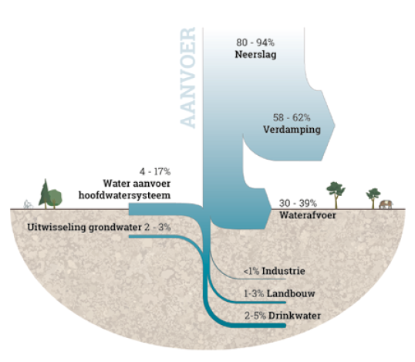
Fase 3
Deltaprogramma
Zoetwater
Regionale keuzes Oost/ZON
Onweerlegbare trends
De 10% extreme droogtes van nu, worden de gemiddelde zomers straks
Onvermijdbare keuzes
De maatregelen in het hoofdwatersysteem helpen de regio, maar zullen niet toereikend zijn
Onontkoombare keuzes
Kiezen van die maatregelen die helpen met het doel om de grondwatervoorraad aan te vullen
3
Terug naar beginpagina

Slide 4
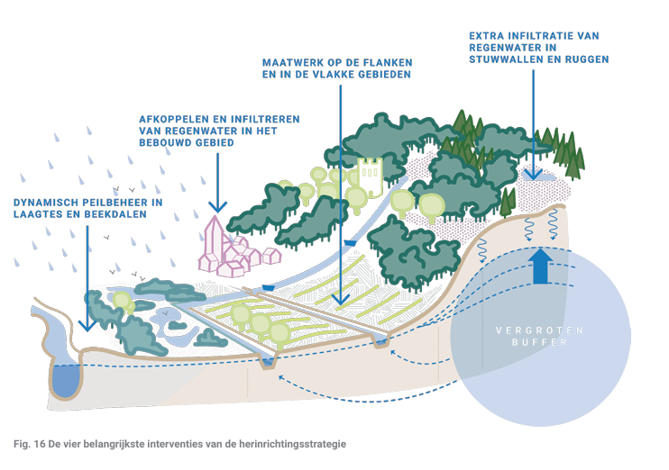
Fase 3
Deltaprogramma
Zoetwater
Regionale strategie
Doel:
grondwatervoorraad aanvullen in natte periode om tekorten in droge periode op te vangen
Strategie:
De opgave in onze regio is groot;
Inzetten op alle drie de sporen en extra
doorpakken op een adaptieve koers
Optimalisatie
Adaptatie
Transitie
Maatregelen:
Lijst met > 25 maatregelen
4
Terug naar beginpagina

Slide 5
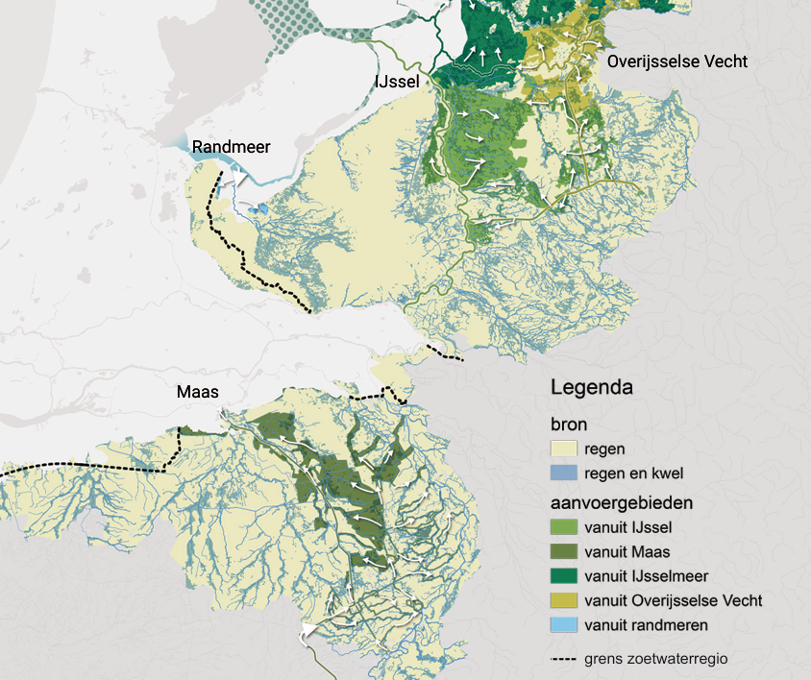
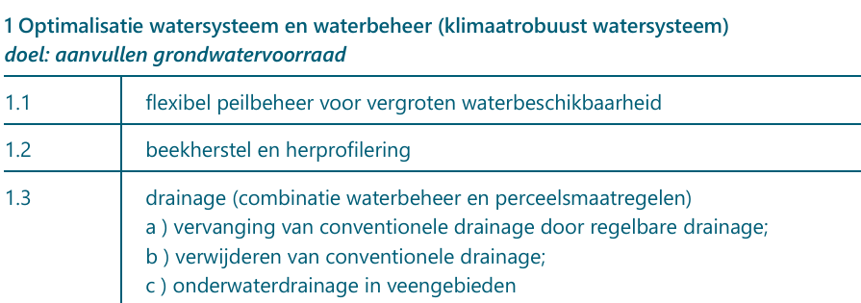
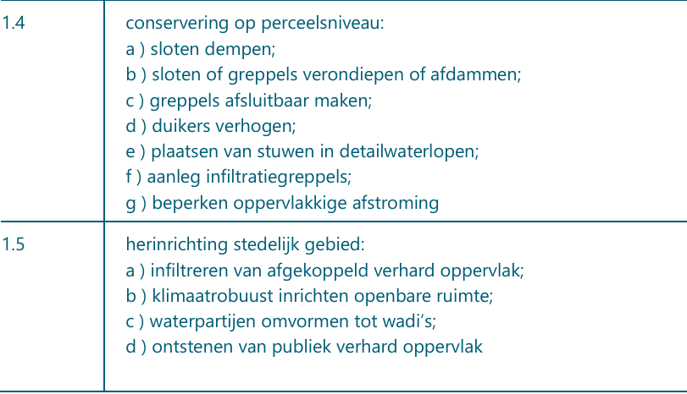


Van strategie naar concreet werkprogramma
Fase 3
Deltaprogramma
Zoetwater
5
Terug naar beginpagina

Slide 6
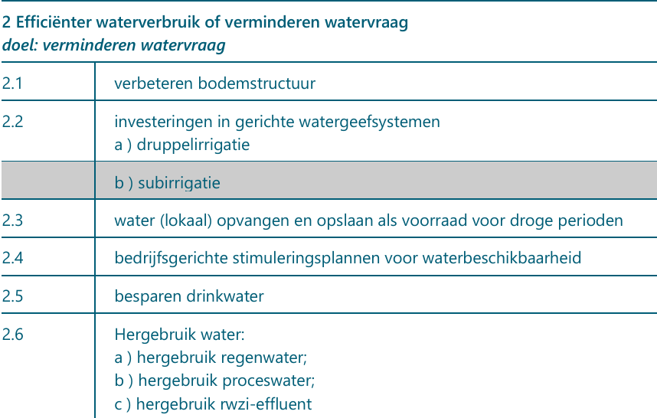
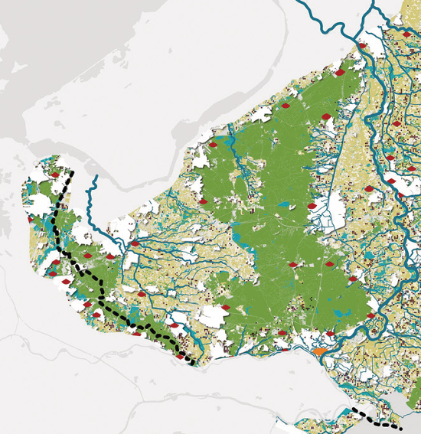
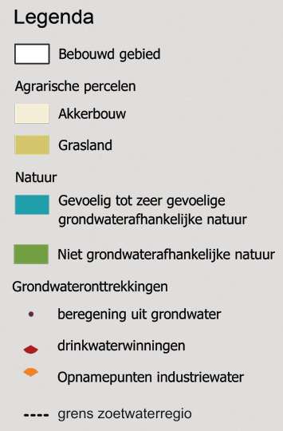
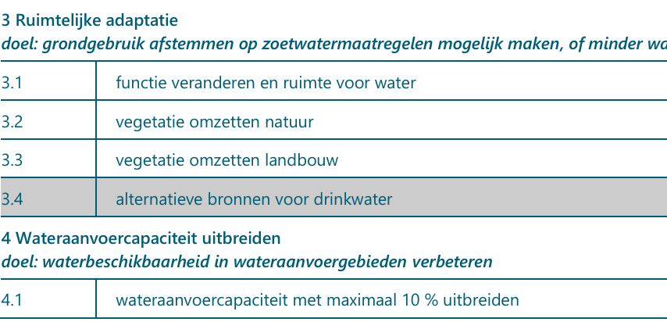

Van strategie naar concreet werkprogramma
Fase 3
Deltaprogramma
Zoetwater
6
Terug naar beginpagina

Slide 7
Fase 3
Deltaprogramma
Zoetwater
Wat weten we nog niet?
Deltafonds
De hoogte van het Deltafonds voor Deltaprogramma Zoetwater fase 3
De bijdrage uit dit Deltafonds per zoetwaterregio
De vorm van de subsidie – maar we verwachten weer een SPUK
Het % subsidie per maatregel – maar we verwachten weer 25 %
Criteria
Welke maatregelen er o.b.v. de SEA afvallen en daarmee niet in aanmerking komen voor subsidie
De eigen regionale criteria (als er meer maatregelen zijn dan we aan subsidie ontvangen)
Speelruimte
Nog onbekend wat er gebeurt tussen ‘definitief bod nov 26 en ‘aanvragen SPUK’.
7
Terug naar beginpagina

Slide 8
Fase 3
Deltaprogramma
Zoetwater
Wat weten we wel?
Tot 2050 is er in het Deltafonds ca. € 29 miljard beschikbaar voor het landelijk Deltaprogramma
Er komt geld vrij uit het Deltafonds voor fase 3
  Fase 1: € 150 miljoen; waarvan € 27 miljoen voor ZON via een algemene regeling
  Fase 2: € 250 miljoen; waarvan € 50 miljoen voor ZON via een SPUK
Financiële randvoorwaarden
  Eigen cofinanciering geborgd
  Je mag het niet stapelen met andere Deltafondsmiddelen
  Geen staatssteun
  Geen eigen personeelskosten
  Geen afwenteling naar toekomstige generaties, andere gebieden of van privaat naar publiek
  Positieve SEA m.b.t. hydrologische effectiviteit, doelmatigheid, sociaaleconomische analyse en uitvoerbaarheid.
Type maatregelen en de ingeschatte kosten en effectiviteit fase 3
Het besluit over het regionale bod is in het BPZ van 18-11-2026 (en 25-9-2026 in RBO)
8
Terug naar beginpagina

